Slide 1
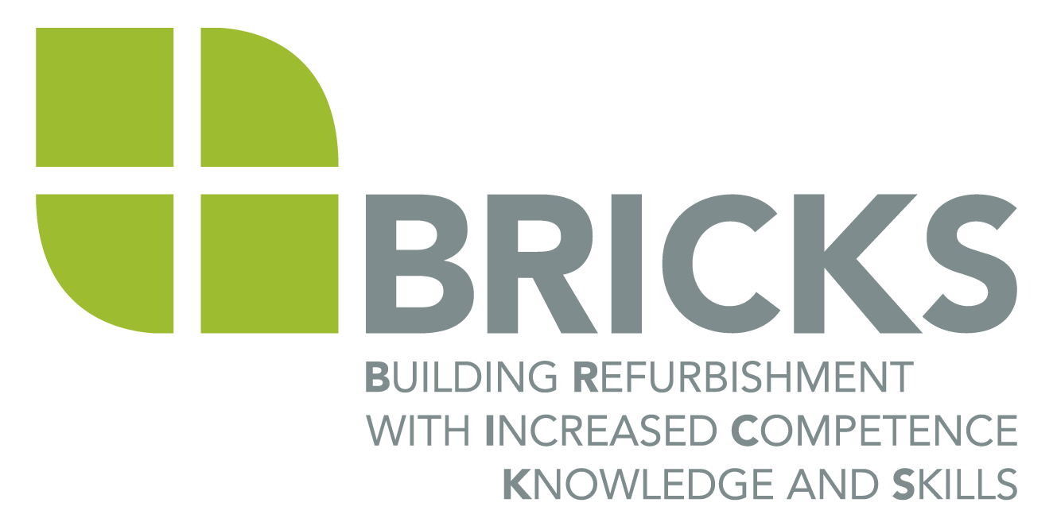
La certificazione degli operatori per
MIGLIORAMENTO DELLA PERFORMANCE
ENERGETICA
IL PROGETTO BRICKS
Anna Moreno
ENEA 13 ottobre 2016

Slide 2
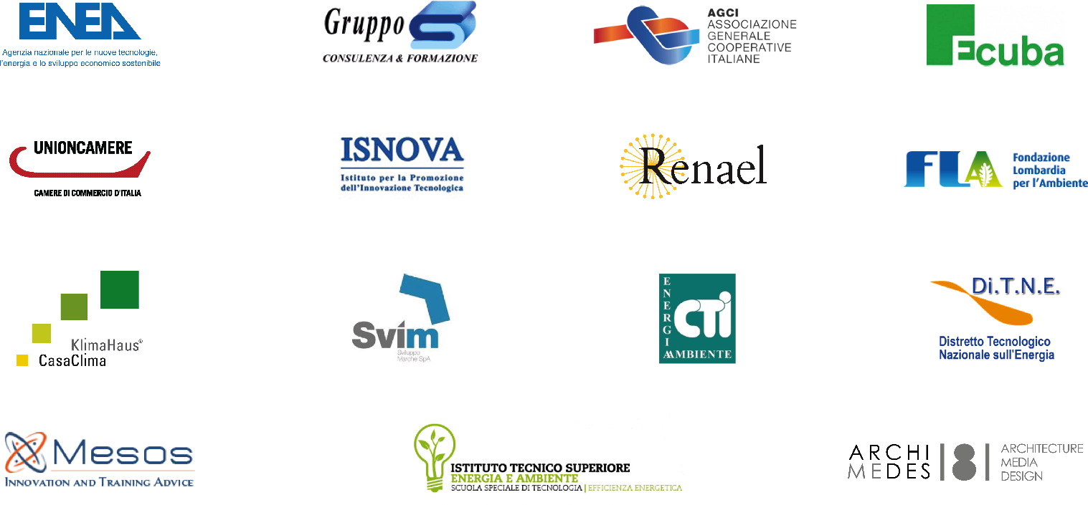
CHI È BRICKS
BRICKS è la seconda fase di BUILD UP Skills , un progetto europeo co-finanziato dal programma Intelligent Energy Europe (IEE), coordinato dall’ENEA e al quale partecipano 15 organismi nazionali.

Slide 3
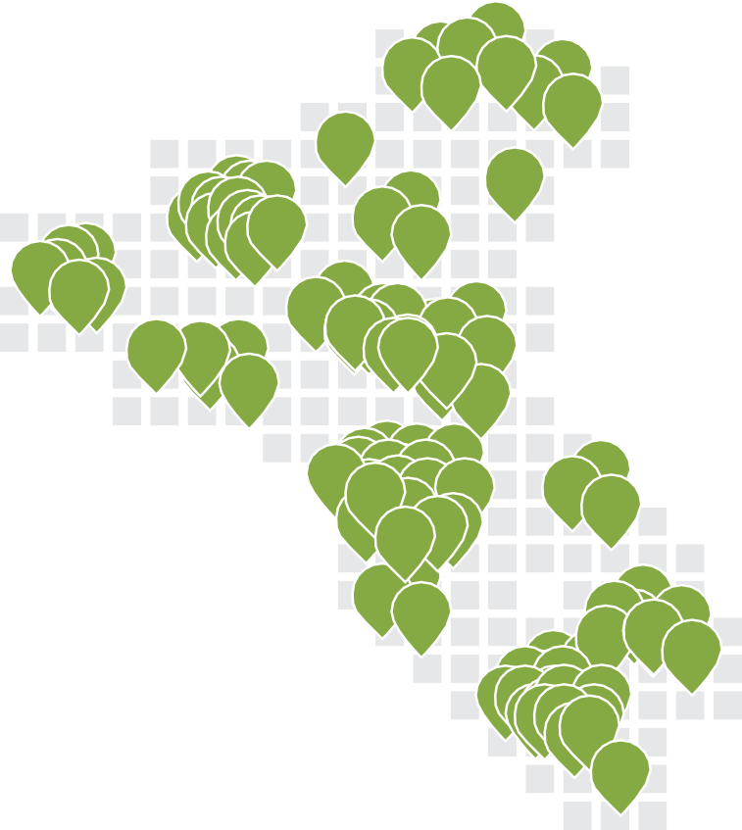
PARTNER ASSOCIATI
La lista dei partner associati, vede al momento 71 adesioni ed è aperta ad ulteriori partner

Slide 4
PERCHÈ BRICKS
La Comunicazione CE 433 del 31/07/2012 invita gli Stati membri a definire una “Strategia per la competitività sostenibile del settore delle costruzioni e delle sue imprese”; favorendo un dialogo attivo fra istituzioni e attori del settore per promuovere lo sviluppo di competenze professionali
In Italia un alto numero di lavoratori non ha frequentato corsi di formazione formale
Esistono 144 diversi profili con una vastissima differenziazione regionale
l’Italia si pone a livelli molto bassi nelle classifiche europee per la scarsa qualità della formazione professionale e di capacità di innovazione
Il sistema formativo, formatori e materiali, è complessivamente poco aggiornato

Slide 5
Risultati raggiunti
11 MODELLI DI QUALIFICA e/o CERTIFICAZIONE volontari delle competenze formali, non formali e informali.
Dialogo con tutte le regioni e l’ISFOL per promuovere la costituzione di un UNICO SISTEMA NAZIONALE di qualifica allineato all’Europa
Progettazione di NUOVI PERCORSI FORMATIVI a partire dalle esigenze manifestate dalle regioni
Essere un PUNTO DI RIFERIMENTO NAZIONALE per l’ottenimento di una qualifica che rispetti i requisiti professionali europei attraverso la predisposizione del regolamento per il MARCHIO BRICKS
Produrre SUPPORTI DIDATTICI per chi lavora nel campo della formazione professionale (e-learning, autovalutazione, valutazione, modelli per la formazione in cantiere)
Formulare un POLICY PAPER perché tutti i portatori d’interesse traggano il maggior profitto da quanto realizzato con il progetto.

Slide 6
11 MODELLI di qualificazione e/o certificazione
Installatore di Sistemi di Isolamento Termico a Cappotto
Auditor Energetico (REDE)
Installatore di Impianti Geotermici a Pompa di Calore
Tecnico dei Sistemi di Building Automation
Installatore, Gestore e Manutentore di Impianti Solari Termici
Installatore di Impianti a Biomasse
Manutentori di Canne Fumarie (Spazzacamini)
Installatori di Impianti Fotovoltaici
Installatore di Caldaie Termiche (<35Kw)
Formatore d’Aula in ambito energetico
Formatore di cantiere

Slide 7
Qualifica professionale specialistica
Enti accreditati
Certificazione di parte terza
ODC
ODCR
Norma UNI
RT
ACCREDIA
Ministero lavoro
UC BRICKS «indipendenti»
Corsi da 32-80 ore
Sistema di certificazione delle competenze con parte terza indipendente
Qualifica professionale
regionale
UC di base e trasversali
600-1200 ore
UC definite da BRICKS
Occupati
Inoccupati e
disoccupati
ISO 17024
Regioni con FSE

Slide 8
Esperto di domotica
Conoscenza e applicazione
norme di settore
Identificare i requisiti del sistema domotico
Definire le componenti di un impianto domotico
Installare un impianto domotico
Diagnosi e ricerca guasti di un impianto domotico
Fare la manutenzione di un impianto domotico
UC0
UC1
UC2
UC3
UC4
UC5
Profilo BRICKS
Competenze specialistiche per esperto di domotica
installazione
manutenzione
riparazione
assemblaggio
regolazione
ripristino
manutenzione
UC1
UC2
UC3
UC1
UC2
UC3
UC4
Elettricista per impianti esterni/interni nelle costruzioni
Installatore e manutentore elettrico ed elettronico
10.6
6.3
Competenze specialistiche di base

Slide 9
La formazione e-learning BRICKS
Sono attualmente disponibili on line, sulla piattaforma BRICKS all’indirizzo www.bricks.enea.it , fruibili gratuitamente previa registrazione, i seguenti corsi e-learning, con i relativi test di autovalutazione:
Efficienza Energetica Dell'involucro Edilizio
Impiantistica Efficiente A Servizio Degli Edifici
Formatore Di Cantiere
Impianti Geotermici A Pompa Di Calore A Bassa Entalpia (Formatori)
Impianti Geotermici A Pompa Di Calore A Bassa Entalpia (Installatori)
Installazione Di Sistemi Di Isolamento Termico A Cappotto (Formatori)
Installazione Di Sistemi Di Isolamento Termico A Cappotto (Installatori)
Corso per Tecnico di Domotica

Slide 10
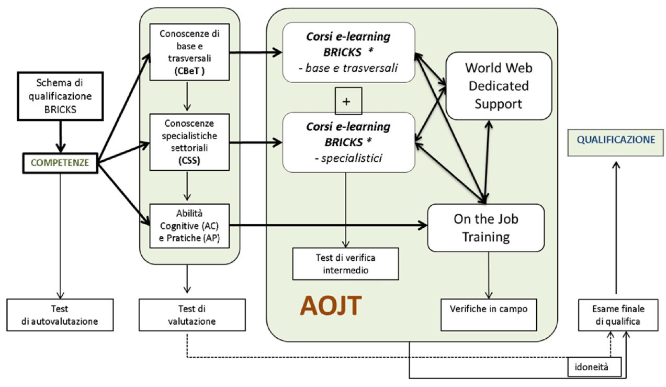
La formazione in cantiere

Slide 11
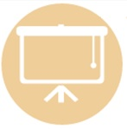
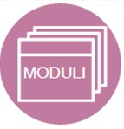
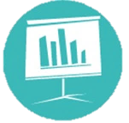
I numeri dell’e-learning di BRICKS
Corsi e-learning realizzati
9
Moduli Didattici
55
Lezioni e Unità
478
Test di autovalutazione intermedi
152
Ore di fruizione on line
200
Fonti tecniche consultate
120
Tabelle, grafici, schemi
600
Casi studio e best practice
45

Slide 12
Il policy paper
In questi ultimi mesi si sta sottolineando così tanto l’importanza dell’efficienza energetica che ci siamo dimenticati di far capire che
efficienza energetica significa anche, se non soprattutto,
il nostro benessere e
quello del nostro pianeta.
Vivere in una casa più efficiente significa vivere in condizioni di temperatura e umidità e ricambi d’aria ottimali durante tutto l’anno riducendo la possibilità di malattie o disagi ed aumentando il nostro rendimento a scuola, a lavoro, a casa.
Il policy paper intende coinvolgere il numero più alto di interlocutori di settore, interfacce istituzionali, semplici e cittadini, affinché tutti siano
proattivi e non passivi.

Slide 13
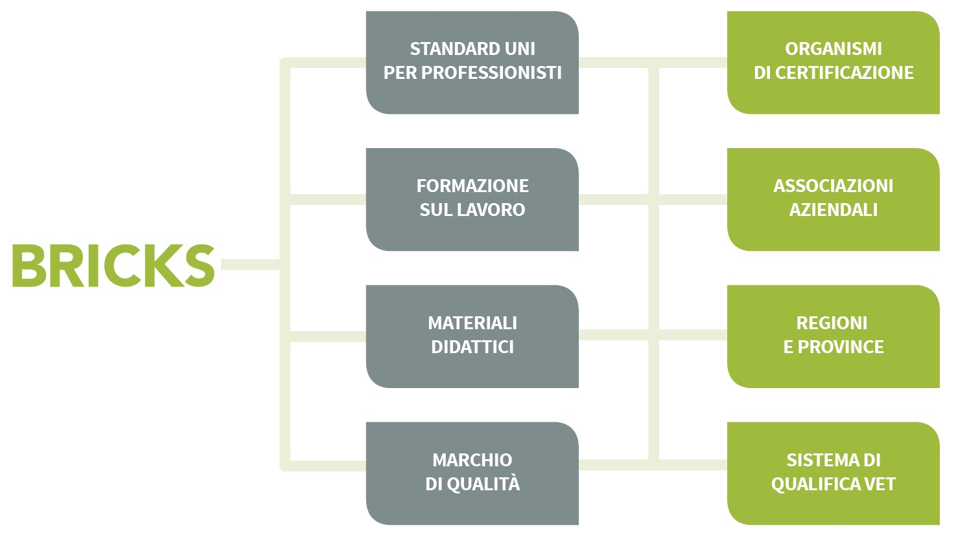
IL MODELLO DI DIFFUSIONE
Il modello BRICKS prevede che le REGIONI ITALIANE, come partner associati, siano DIRETTAMENTE COINVOLTE nell’implementazione delle azioni sperimentali anche attraverso la collaborazione con gli stakeholder regionali per le dovute integrazioni e/o modifiche che tengano conto delle esigenze del proprio territorio.

Slide 14
Networking in Europa
i-TOWN: le figure professionali proposte da FORMEDIL www.bus-itown.eu
Qualicheck: La Performance Energetica degli edifici e la qualità degli interventi http://qualicheck-platform.eu
Build Upon: valorizzare a capitalizzare i risultati ottenuti a livello internazionale per intervenire sulla riqualificazione profonda degli edifici coinvolgendo tutti gli stakeholder a livello europeo e nazionale http://buildupon.eu

Slide 15
Trend futuri provenienti dall’Europa
“Mutual recognition of skills” per fare in modo che ci sia una reale libera circolazione dei lavoratori edili in Europa
“Cross-craft understanding” per evitare che il lavoro svolto da operai e tecnici «improvvisati» rovini il lavoro degli altri
“Building Information modelling” (BIM) per portare innovazione in tutta la filiera edile realizzando e riqualificando edifici con minor costi, in minor tempo e con qualità maggiore!!

Slide 16
Cosa è il Building Information Modeling?

Slide 17
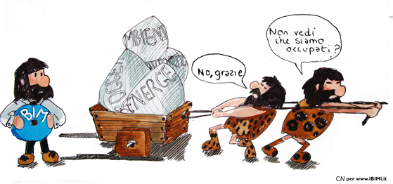
Perché è così difficile diffondere il BIM?

Slide 18
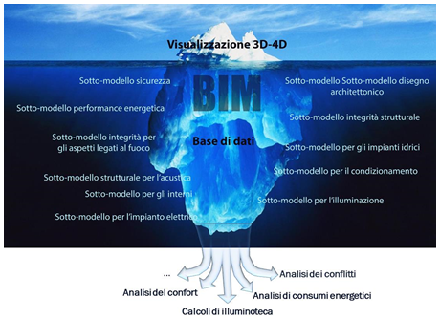
IL BIM non è solo 3D!!

Slide 19
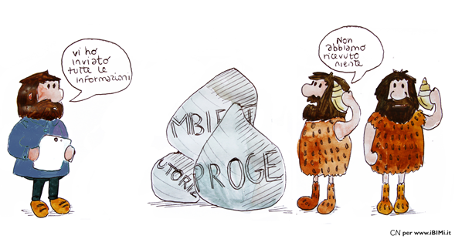
Tutta la filiera edile deve innovarsi altrimenti non serve a molto …

Slide 20
Fare parte delle community per crescere insieme
Per diventare partner associati compilare la richiesta che si trova sul sito www.bricks.enea.it
Contatti: bricks.project@enea.it
Telefono: 06 30486474

